Slide 1


CHÀO MỪNG CÁC EM ĐẾN VỚI
TIẾT HỌC MỚI!

Slide 2
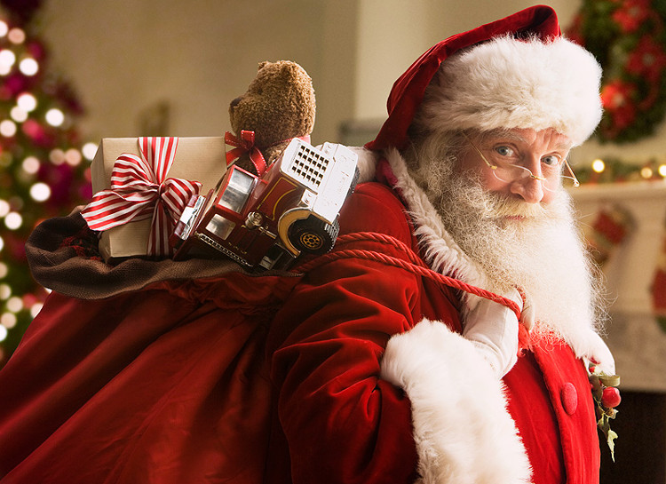
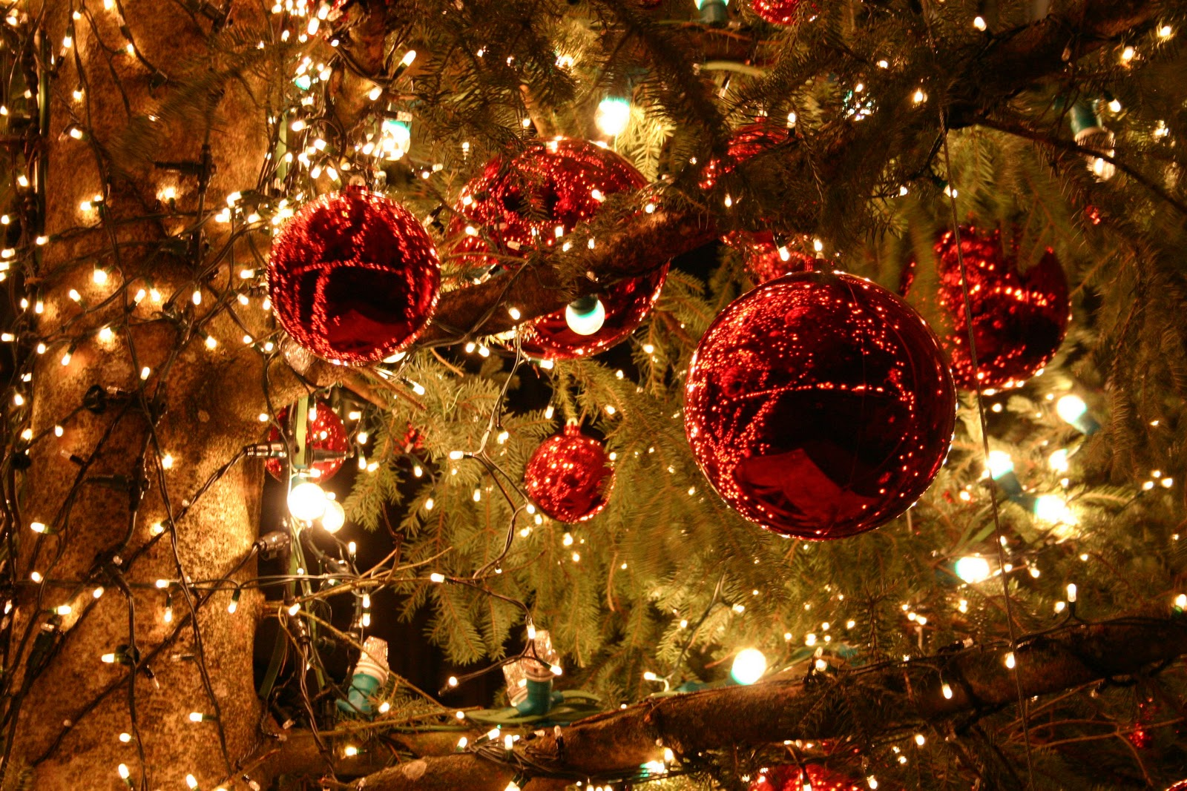
KHỞI ĐỘNG
Nếu được tặng một món quà, em sẽ ước ông gia Nô-en tặng gì cho mình?
?

Slide 3


BÀI 4:
MÁI ẤM GIA ĐÌNH
(tiếp)

Slide 4

NỘI DUNG BÀI HỌC
Bài đọc 4: Ba con búp bê
Góc sáng tạo: Viết về mái ấm gia đình

Slide 5
BÀI ĐỌC 4:
BA CON BÚP BÊ

Slide 6


HĐ 1: Đọc thành tiếng
Giọng đọc trong bài:
Giọng nhẹ nhàng, tình cảm.
Nhấn giọng, gây ấn tượng với những từ ngữ gợi tả, gợi cảm.
Giấy bồi: giấy dày do nhiều lớp được dán chồng lên nhau, thường dùng để gói hàng hóa.

Slide 7

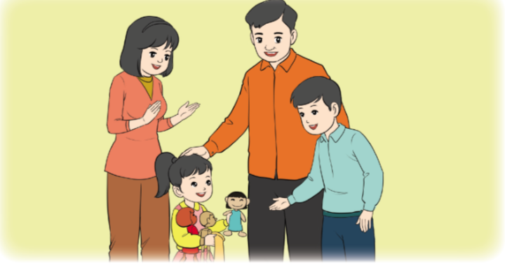


HĐ 2: Đọc hiểu
Bé Mai ao ước điều gì?
Bé Mai ao ước có một con búp bê.

Slide 8


HĐ 2: Đọc hiểu
Món quà bé Mai nhận được trong đêm Nô-en là gì?
Một búp bê trai bằng gỗ.
Một búp bê gái bằng vải.
Một cô bé búp bê mũm mĩm, nhỏ xíu bằng giấy bồi.

Slide 9

HĐ 2: Đọc hiểu
Món quà giản dị thể hiện tình cảm của bố mẹ và anh trai đối với Mai như thế nào?
Những món quà đó cho thấy bố mẹ và anh trai rất yêu thương Mai, muốn làm cho cô bé vui.

Slide 10

HĐ 2: Đọc hiểu
Qua câu chuyện, bạn hiểu vì sao gia đình được gọi là “mái ấm”?
Gia đình được gọi là “mái ấm” vì gia đình là nơi ta được mọi người yêu thương, nơi ta học được cách yêu thương và quan tâm đến người thân.

Slide 11

NỘI DUNG BÀI ĐỌC
Câu chuyện các em vừa học là một câu chuyện cảm động kể về tình cảm yêu thương giữa những người trong gia đình dành cho nhau. Qua đó, ta thấy tình cảm giữa những người trong gia đình luôn là tình cảm đẹp nhất

Slide 12
LUYỆN TẬP
Bài tập 1:
Tìm thêm ít nhất 3 từ ngữ cho mỗi nhóm từ ngữ dưới đây:
?
Từ chỉ người thân trong gia đình: bố,….
Chỉ đồ dùng trong nhà: tủ,…
Chỉ tình cảm gia đình: yêu thương,…
Ông bà ngoại, ông bà nội, chú, dì…
Máy giặt, bàn, ghế, xoong…
Thông cảm, chia sẻ, kính trọng,…

Slide 13
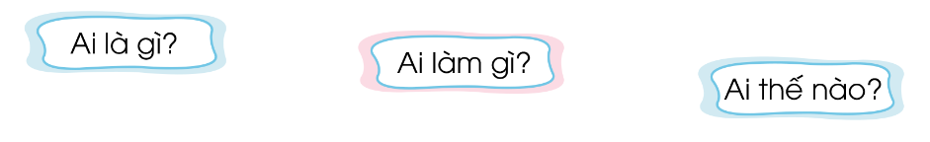
LUYỆN TẬP
?
Bài tập 2:
Đặt câu nói về hoạt động của một người trong câu chuyện ba con búp bê (Mai hoặc bố, mẹ anh. Cho biết mẫu câu đó thuộc mẫu câu nào?
Ví dụ: Mai ôm chặt con búp bê vào lòng.
Câu ai làm gì?

Slide 14
VIẾT VỀ MÁI ẤM GIA ĐÌNH

Slide 15

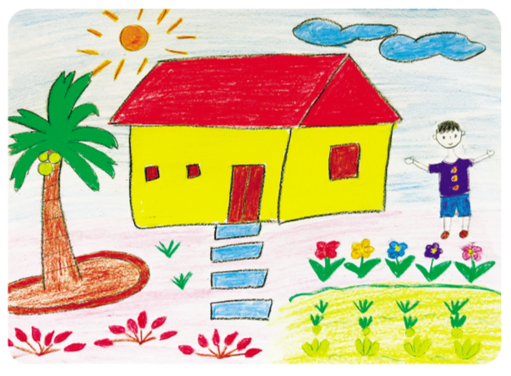
Bài học ngày hôm nay, ta sẽ đi tìm hiểu quy trình để viết hoặc vẽ về mái ấm than yêu của mỗi chúng ta

Slide 16
HĐ 1: Sắp xếp lại thứ tự các câu sau
Đó là một ngôi nhà xinh xắn lợp mái đỏ, những cánh cửa gỗ sơn màu nâu đã phai màu.
2
Trước nhà có một mảnh vườn nhỏ trồng rau, trồng hoa và mấy cây hồng lộc lá đỏ.
3
6
Tôi rất yêu ngôi nhà nhỏ của mình.

Slide 17
HĐ 1: Sắp xếp lại thứ tự các câu sau
1
Ngôi nhà nằm sâu trong một ngõ nhỏ yên tĩnh.
Trong ngôi nhà này, ông bà, bố mẹ và hai chị em tôi sống rất đầm ấm, hạnh phúc
5
Ngôi nhà có một phòng khách khá rộng, ba phòng ngủ ấm cúng, một gian bếp nhỏ và một nhà vệ sinh sạch sẽ.
4

Slide 18

HĐ 2: Thực hành viết đoạn văn
Viết đoạn văn giới thiệu ngôi nhà (căn hộ) thân thương của gia đình em. Gắn kèm ảnh hoặc tranh vẽ về ngôi nhà (căn hộ).

Slide 19

HĐ 3: Giới thiệu về đoạn văn
Hướng dẫn:
Các em hoàn thành bài viết của mình.
Có thể sử dụng thêm hình ảnh để minh họa cùng bài viết để các bạn dễ hình dung.
Chia sẻ về bài làm với các bạn trong lớp về bài viết của em, cùng đóng góp ý tưởng để hoàn thiện bài.

Slide 20





2. Thành phần của máy tính và chức năng
Quan sát hình ảnh và đọc thông tin trong SGK tr.6 để tìm hiểu về thành phần và các chức năng của chúng:
Màn hình: hiển thị thông tin
Thân máy: lưu trữ, xử lí thông tin
Chuột: điều khiển máy tính
Loa: phát âm thanh từ máy tính ra
Bàn phím: nhập thông tin

Slide 21

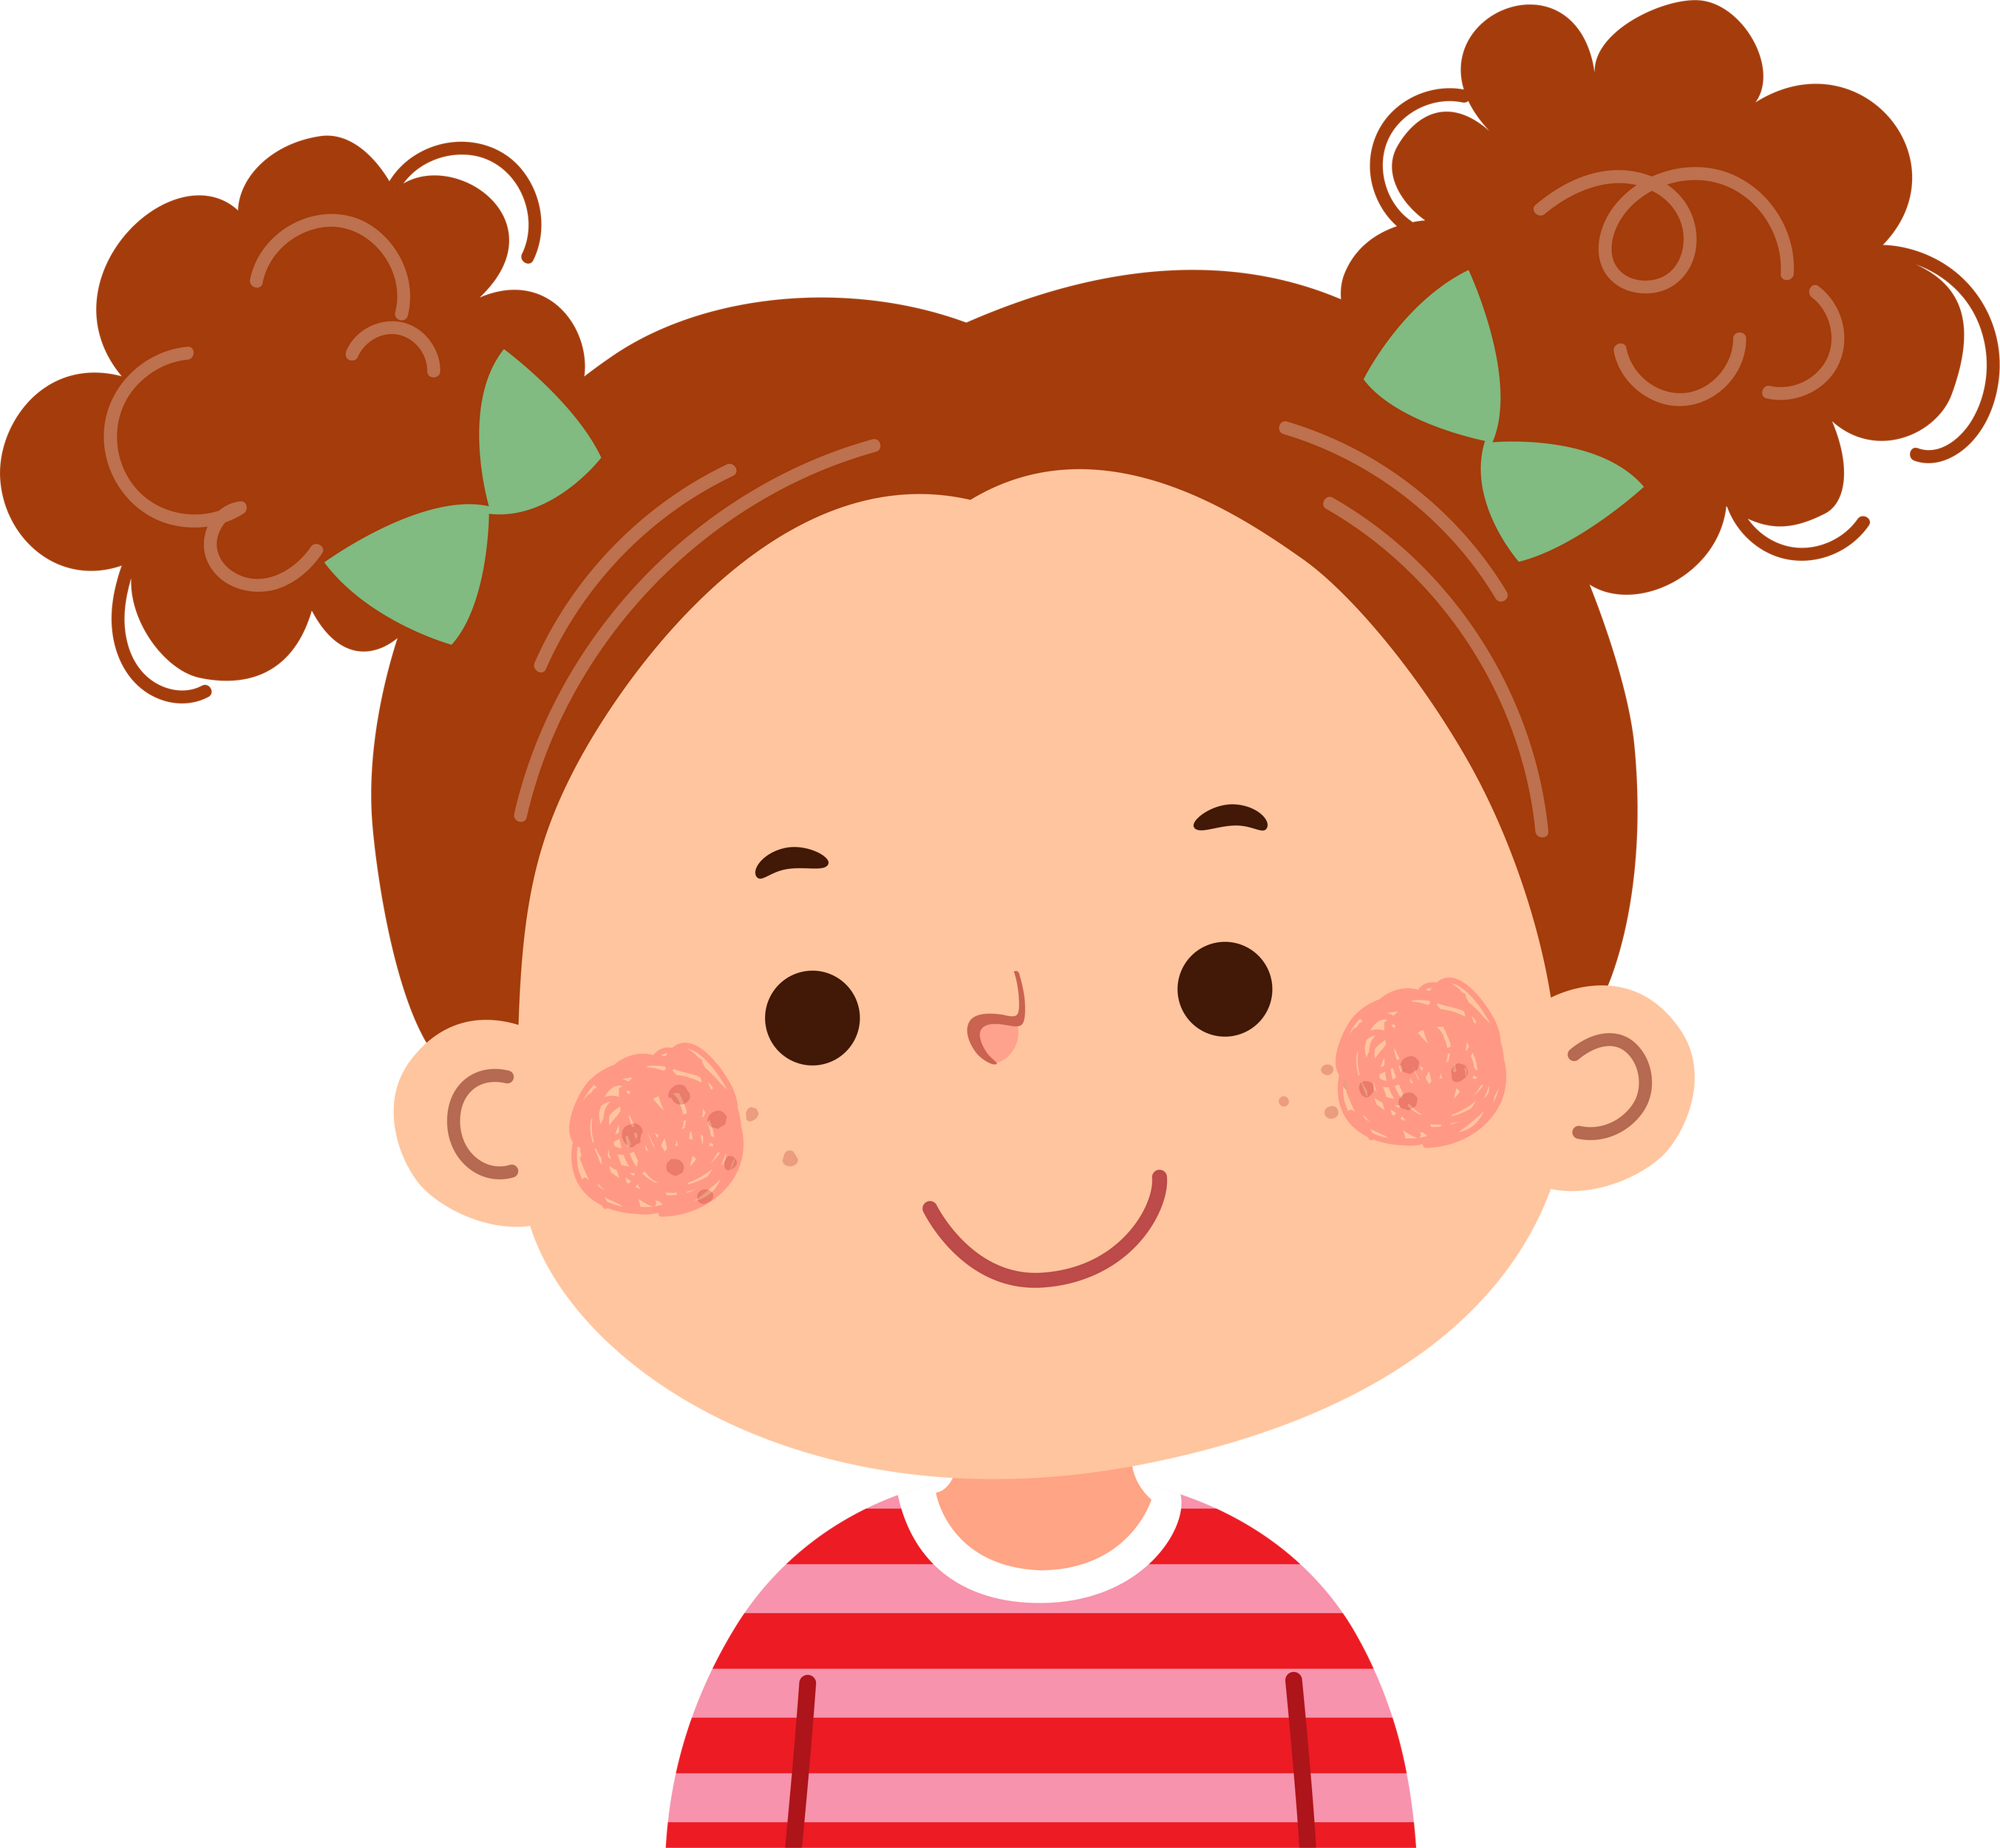

Hướng dẫn về nhà
Ôn tập lại nội dung bài học, hoàn thành viết bài văn về ngôi nhà.
Đọc trước, chuẩn bị cho bài học mới Bài ôn tập giữa học kì I

Slide 22
Hẹn gặp lại các em vào tiết học sau!
Xin chào tạm biệt các em!

